Slide 1




Het project SUSE
Module 1 - Introductie Duurzame Ontwikkelingsdoelen
Project nr: 2022-2-RO01-KA220-YOU-000102027

Slide 2








WAT IS SUSE?
Doelstellingen:
Jongeren bewust maken van sociaal ondernemerschap als kans voor (zelfstandige) werkgelegenheid in de toekomst en hun inzetbaarheid op korte en lange termijn vergroten
Bevordering van ondernemersvaardigheden om kansen te verbeteren en jongeren in staat te stellen als ondernemer op te treden
Bestrijding van de jeugdwerkloosheid in heel Europa
Jongeren activeren door hen te betrekken bij het vinden van oplossingen voor maatschappelijke problemen in de lokale gemeenschap, gericht op duurzaamheid
Moedig jongerenwerkers aan om jongeren te begeleiden en te ondersteunen om een actieve rol te spelen in de samenleving en leer hen digitale coaching toepassen
Aandacht vragen voor de noodzaak om jongeren actief te inspireren sociaal ondernemer te worden
Overbrug de kloof tussen jongeren en het bedrijfsleven door jongeren en ondernemers met elkaar in contact te brengen.
SUSE is een programma dat zich richt op het verbeteren van inzetbaarheid wat jongeren de kans geeft om meer te leren over sociaal ondernemerschap, het werken als zelfstandige rekening houdend met milieukwesties in de samenleving. Deze lokale aanpak zal jongeren aanmoedigen om deel uit te maken van de gemeenschap en actief burgerschap stimuleren.
Mogelijk gemaakt door:

Slide 3
SUSE MODULES
Duurzame jonge ondernemers
0 1 | Introductie van SDG’s
02 | Sociaal Business Model Canvas en prijzen
03 | Netwerken en communicatie
04 | Digitale marketing en sociale media

Slide 4
SUSE GIDSEN
Duurzame jonge ondernemers
0 1 | Milieuvervuiling in het bedrijfsleven
02 | Gendergelijkheid in het bedrijfsleven
03 | Digitale tools in Industrie 4.0 en 5.0 Ondernemerschap vormgeven in de nieuwe digitale samenleving

Slide 5


INTRODUCTIE
Deze module benadrukt het belang van effectieve communicatie en netwerken op het gebied van sociaal ondernemerschap.
In de context van sociaal ondernemerschap, waar positieve impact en samenwerking voorop staan, wordt het vermogen om effectief te communiceren en sterke netwerken op te bouwen een bepalende factor voor succes.
Deze module biedt deelnemers de vaardigheden, kennis en competenties die nodig zijn om effectief te communiceren en zinvolle verbindingen te smeden die de voortgang van hun projecten op het gebied van sociaal ondernemerschap stimuleren.

Slide 6




DOELEN
  Introduceer de concepten van netwerken en communicatie aan de jonge leerlingen.
  De jonge leerling het belang van netwerken en communicatie in sociaal ondernemerschap leren begrijpen.
  Stel de jonge leerling in staat om effectief te communiceren en te netwerken.
  Geef de jonge leerling de mogelijkheid om de impact van zijn communicatie- en netwerkinspanningen te evalueren en deze indien nodig aan te passen.

Slide 7
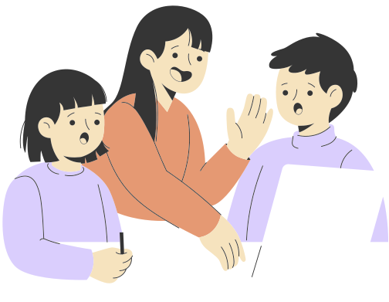


VERWACHTE LEERRESULTATEN
Na voltooiing van deze module moeten de cursisten:
  De concepten van netwerken en communicatie begrijpen
  Het belang van netwerken en communicatie in ondernemingen op het gebied van sociaal ondernemerschap kennen
  In staat zijn om effectief te communiceren;
  Effectief kunnen netwerken
  Weten hoe ze de impact van hun communicatie- en netwerkinspanningen kunnen evalueren en beoordelen.
  Effectief kunnen netwerken
  Weten hoe ze de impact van hun communicatie- en netwerkinspanningen kunnen evalueren en beoordelen.

Slide 8





01
Communicatie
Richt zich op effectieve communicatie, cruciaal voor het succes van sociaal ondernemerschap.

Slide 9
CONTENT
Duurzame jonge ondernemers
01 | Communicatie 1.1 – Effectieve communicatie 1.2 - Luisteren 1.3 - Presentatie, pitchen en storytelling 1.4 - Verbeter je communicatievaardigheden
02 | Netwerken 2.1 - Het belang van een netwerk 2.2 - Verbanden leggen 2.3 - Netwerken in het “echt” 2.4 - Online netwerken 2.5 - Online netwerken - LinkedIn
Q | Opdrachten en zelfevaluatie
Klik hier voor een video introductie van deze module!

Slide 10



1.1 Effectieve communicatie
Effectieve communicatie is een essentiële interpersoonlijke vaardigheid. Om succesvol te zijn in sociaal ondernemerschap moeten we effectief kunnen communiceren. Communicatie is meer dan alleen het overbrengen van informatie. Het gaat om het begrijpen van de gevoelens en intenties die ten grondslag liggen aan het materiaal.
Om goede communicatoren te zijn, moeten we ons bewust zijn van mogelijke BARRIÈRES - verschillende kenmerken of omstandigheden die het effectief delen van ideeën of gedachten belemmeren - en leren daarmee om te gaan.
1.1 Effectieve communicatie

Slide 11
1.1 Effectieve communicatie
Let bij het converseren op mogelijke communicatiebarrières:
Fysieke barrières zijn onder meer gesloten deuren die teamwerk belemmeren, lawaai dat een vergadering verstoort, afstand die communicatiestoringen kan veroorzaken, enzovoort.
Semantische en taalbarrières: gebrek aan duidelijkheid, woorden met vele betekenissen, gebrek aan specificiteit.
Sociaal-psychologische hindernissen zijn onder meer stress, wantrouwen en uiteenlopende denkwijzen.
Organisatorische belemmeringen zijn onder meer een gebrek aan communicatiebeleid en slecht gedefinieerde verantwoordelijkheden binnen het bedrijf.
Cross-culturele problemen zijn onder meer verschillen in denken, overtuigingen, ideeën over tijd en ruimte, en de betekenis van gebaren.
1.1 Effectieve communicatie

Slide 12

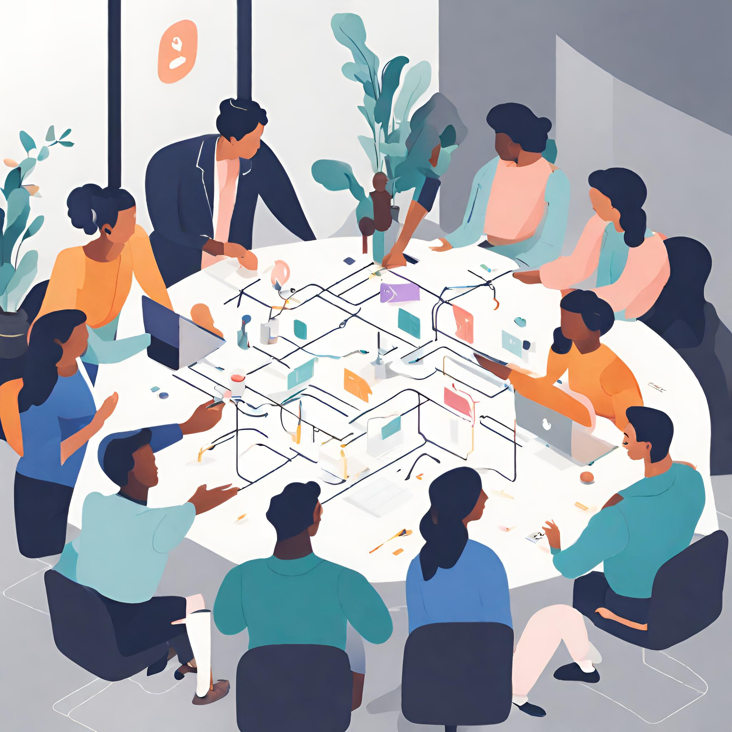

Slide 13

COMMUNICATIE
  Sommige hindernissen kunnen worden weggenomen door een betere organisatie terwijl andere goede communicatieve vaardigheden vereisen, zoals actief luisteren en empathie, vragen stellen en reflecteren, effectief spreken, verhalen vertellen en non-verbale communicatie.
  Ondanks de beste bedoelingen kan wat we proberen uit te drukken verloren gaan in de vertaling. Gelukkig kan iedereen met werk en oefening zijn communicatieve vaardigheden verbeteren.

Slide 14
1.2 Luisteren
Een effectieve communicator zijn is meer dan alleen wat je zegt en hoe je het zegt. Het vereist ook dat je goed luistert. Als je weet dat iemand echt naar je luistert, zorgt de mate van aandacht ervoor dat je je gewaardeerd, veilig, begrepen en belangrijk voelt. Wanneer de ander niet actief luistert, voel je je verwaarloosd en kleiner.
Luisteren is net zo cruciaal in zakelijke communicatie. Door goed te luisteren, kun je meer kennis opdoen, het vertrouwen van anderen in jou vergroten, conflicten verminderen, beter begrijpen hoe je anderen kunt aanmoedigen en meer toewijding van werknemers verkrijgen. Actief luisteren is essentieel bij onderhandelingen omdat het je in staat stelt het standpunt van een ander te onderzoeken en te begrijpen.
1.2 Luisteren

Slide 15
1.2 Luisteren
Tips en strategieën om goed te luisteren.
Als je een gesprek verwacht, verminder dan afleiding door een rustige plek te kiezen en het geluid van de mobiele telefoon of andere apparaten uit te schakelen
Actief luisteren houdt in dat je volledig aanwezig bent. Het houdt in dat je de spreker je volledige aandacht geeft
Toon actief luisteren door OOGCONTACT te maken met de spreker.
  Communiceer je luistermodus en empathie met LICHAAMSTAAL zoals lichtjes je mond bedekken, glimlachen of met je hoofd knikken om te laten zien dat je oplet. Onderzoek de lichaamstaal en stem van de spreker: klinken ze vermoeid, gretig of verward?
  ONDERBREEK DE SPREKER NIET EN VERANDER NIET VAN ONDERWERP zonder eerst te reageren of iets toe te voegen aan wat hij heeft gezegd.
  DOOR te HERHALEN wat je hebt gehoord, weet je dat je oplet, en zij kunnen het ook zien.
  Stel OPEN VRAGEN om meer te weten te komen en te laten zien dat je echt luisterde.
1.2 Luisteren

Slide 16

LUISTEREN
  Luisteren is net zo belangrijk in zakelijke communicatie. Door effectief te luisteren, krijg je meer informatie, vergroot je het vertrouwen van anderen in jou, kun je conflicten verminderen, beter begrijpen hoe je anderen kunt motiveren en een hogere mate van betrokkenheid inspireren bij de mensen die je aanstuurt. Actief luisteren is erg belangrijk bij onderhandelingen, omdat je de positie van een ander moet verkennen en begrijpen.

Slide 17
1.3 Presentatie, pitchen en storytelling
Presentatievaardigheden omvatten een meerdere aspecten, waaronder het ontwerp van de structuur van de presentatie en visuele hulpmiddelen (indien van toepassing), de toon van je stem, je lichaamstaal, enzovoort.
Met welke factoren moet rekening worden gehouden om de presentatie goed, zo niet geweldig te laten zijn?
  DUIDELIJKE BOODSCHAP - Wat is de focus van uw presentatie? Te veel informatie is erger dan te weinig.
  Waar zou je je verhaal beginnen en eindigen en hoe ga je de reikwijdte beperken om voorbeelden op te nemen?
  EMOTIONELE IMPACT: Wat was je "aha"-moment? Hoe ga je je publiek inspireren en overtuigen om je oproep tot actie te volgen?
  LEVERING: Ga je notities of dia's gebruiken? Leer je je volledige toespraak uit je hoofd? Hoe kan je lichaamstaal je boodschap versterken?
1.3 Presentatie, pitchen en storytelling

Slide 18
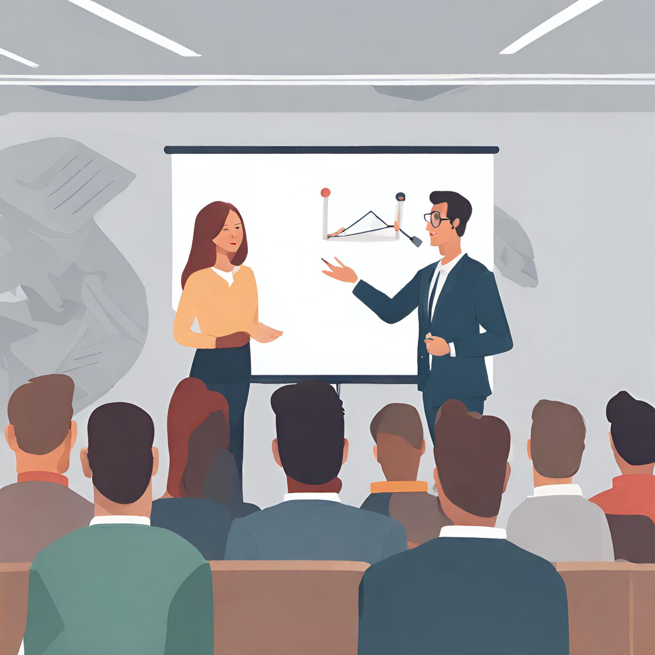
PRESENTATIE, PITCHEN EN STORYTELLING
Pitchen is een populaire term in de "start-up"-sector die verwijst naar een korte, overtuigende toespraak die bedoeld is om interesse in een project of product te wekken en deze te behouden om door te gaan met verdere gesprekken. Het wordt ook wel "elevator pitch" (elevator speech of elevator statement) genoemd omdat het vaak kort genoeg is om tijdens een ritje met de lift te worden verteld. Pitches zijn gesprekken van één tot vijf minuten die de belangrijkste aspecten van een product, dienst, project, organisatie of werkzoekende in een paar regels samenvatten. Voordat je een goede pitch levert, moet deze eerst goed gepland zijn.

Slide 19
1.4 Verbeter je communicatievaardigheden
Hier zijn enkele tips om uw communicatieve vaardigheden te verbeteren:
Houd rekening met je publiek bij het kiezen van een communicatieroute en boodschap. Hoe is je relatie? Hoe communiceren ze het liefst? Geven ze de voorkeur aan e-mail of een vergadering?
Onderzoek de manier waarop je met anderen praat. Duidelijke, weloverwogen en hoffelijke communicatie kan het bedrijf helpen.
Let op non-verbale signalen - lichaamstaal, ook die van jou. Slechts een klein deel van ons gesprek wordt bepaald door verbale informatie-uitwisseling. De overige factoren zijn lichaamstaal, toonhoogte en energieniveau.
Doe moeite om communicatieve vaardigheden te oefenen zoals luisteren, verhalen vertellen en pitchen en vraag feedback van je partners en collega's. Wanneer we tijd besteden aan het oefenen van communicatieve vaardigheden, investeren we in onszelf.
11.4 verbeter je communicatievaardigheden

Slide 20
02
Netwerken
Netwerken is cruciaal voor sociale ondernemers en vergemakkelijkt de uitwisseling van ideeën en middelen.

Slide 21
2.1 Het belang van een netwerk
Het uitbreiden en verkrijgen van een netwerk is synoniem aan de "uitwisseling van informatie, kennis en ideeën tussen mensen die een gemeenschappelijk beroep of speciale interesse delen" (Investopedia, 2022) en is een must voor professionals. Het stelt je in staat om toegang te krijgen tot nieuwe ideeën en bronnen.
Verhalen en ervaringen van anderen kunnen je inspireren zoals je kunt zien in deze video: https://youtu.be/PFnH1RbUmaY?si=ohKRlttX_VXqjSXL
Netwerken is essentieel voor sociale ondernemers omdat het samenwerking, innovatie en toegang tot middelen bevordert. Door in contact te komen met gelijkgestemde individuen en professionals, kunnen sociale ondernemers steun, inzichten en partnerschappen krijgen die hun impact vergroten. Dit aangaan van relaties is belangrijk om toegang te krijgen tot financiering, mentorschap en andere essentiële middelen. Kortom, netwerken is onmisbaar voor zowel persoonlijke als zakelijke groei op het gebied van sociaal ondernemerschap.
2.1 Het belang van een netwerk

Slide 22
2.2 Verbanden leggen
Het vinden van de mensen en organisaties die cruciaal zijn voor het succes van uw bedrijf omvat het in kaart brengen van belanghebbenden en actoren in netwerken. Maar voordat je bedenkt met wie moet je eerst bedenken wat je wilt bereiken met netwerken. Netwerken, het leggen van verbindingen en bouwen aan solide relaties kost tijd. Aangezien tijd een van de meest schaarse hulpbronnen in iemands leven is, is het belangrijk om er op een goede manier gebruik van te maken.
Netwerken is essentieel voor sociale ondernemers omdat het samenwerking, innovatie en toegang tot middelen bevordert. Door in contact te komen met gelijkgestemden kunnen sociale ondernemers steun, inzichten en partnerschappen verkrijgen die hun impact vergroten. Dit aangaan van relaties is belangrijk om toegang te krijgen tot financiering, mentorschap en andere essentiële middelen. Kortom, netwerken is onmisbaar voor zowel persoonlijke als zakelijke groei op het gebied van sociaal ondernemerschap.
2.2 Verbanden leggen

Slide 23
FINDING CONNECTIONS
Als je eenmaal duidelijk hebt bepaald wat je wilt bereiken, kun je beginnen met het doorzoeken van je omgeving en onderzoeken of er netwerkevenementen bij jou in de buurt worden georganiseerd. Analyseer elk van hen zorgvuldig en maak een lijst van de personen en gebeurtenissen die kunnen bijdragen tot het bereiken van het doel en de reden van jouw netwerken.
Wij raden aan om netwerkinspanningen te beginnen met het samenstellen van een lijst van al je professionele contacten. Deze lijst moet details bevatten over jouw interesses, de expertisegebieden of activiteiten van de contacten, en alle manieren waarop je van hen zou kunnen leren of met hen zou kunnen samenwerken. Evenals contactgegevens die de interactie tussen de partijen vergemakkelijken. Hiernaast zie je een voorbeeld van zo'n tabel.
Naam/
Organisatie
Werkveld
Contact
info
Waarom?
Hoe helpt het mij
andere
relevante info

Slide 24
2.3 Netwerken in het “echt”
Je hebt nu een duidelijk idee waarom je wilt netwerken, wat je wilt bereiken en met wie je mogelijk contact zou kunnen opnemen. Kansen om een professionele band te smeden kunnen zich voordoen in bijna elk aspect van je dagelijkse werk, dus het is belangrijk om altijd voorbereid te zijn. Houd er rekening mee dat netwerken iets is dat op elk moment kan worden gedaan. Als je geïnteresseerd bent om iemand te ontmoeten, wees dan niet verlegen om een contactverzoek te sturen of een informeel gesprek aan te knopen bij een kopje koffie in een nabijgelegen café.
Zo kun je netwerken bij:
  Formele netwerkevenementen die speciaal worden georganiseerd om mensen met elkaar in contact te brengen
  Conferenties, seminars, workshops, beurzen en opleidingen
  Zakelijke sociale evenementen (bijv. een zakenlunch)
  Verwijzingen van andere professionals of zelfs vrienden en familie
  Sociale netwerken
  Informele situaties (bijv. sportactiviteit).
2.3 Netwerken in het “echt”

Slide 25
2.3 Netwerken in het “echt”
Je kunt face-to-face of online netwerken. Beide hebben het volgende gemeen:
Zoek een manier om het ijs te breken. Een ongemakkelijke situatie kan snel worden overwonnen door een compliment te geven, wat helpt om een positieve eerste indruk te maken. Of je bereidt korte grappen of gevatte opmerkingen voor die eventuele spanning en onhandigheid wegnemen.
Wees positief en ruimdenkend. Positief deelnemen aan een netwerkevenement met een open houding, helpt niet alleen om van de evenementen te genieten, maar creëert ook meer ruimte om ideeën, contacten, ervaringen, best practices, enz. uit te wisselen, ze kunnen inderdaad leuk zijn.
  Wees duidelijk: denk na over waar je interesses en doelen overeenkomen met die van de mensen die je ontmoet. Wees niet bang om te vragen wat je wilt. Zorg ervoor dat je, voordat je je volgende sociale bijeenkomst bijwoont, een duidelijk idee hebt waar je naar op zoek bent, wat je kunt bieden en als iemand vraagt hoe ze kunnen helpen, laat het hem dan weten.
  Wees niet egoïstisch: netwerken gaat over geven en nemen. Als jij altijd degene bent die om hulp vraagt maar je bent er niet als anderen hulp nodig hebben, is het onwaarschijnlijk dat de samenwerking standhoudt.
2.3 Netwerken in het “echt”

Slide 26

GEWOON BEGINNEN!
Let op de omgeving en persoonlijkheidskenmerken van de belanghebbende(n) voordat je een gesprek met hen aangaat. Dit zal helpen bepalen of een informele of formele toon meer geschikt is voor de interactie. Bij twijfel is het beter om wat formeler te zijn en de interactie te ontspannen naarmate je aan beide kanten meer zelfvertrouwen krijgt.

Slide 27
2.4 Online netwerken
De basisprincipes van netwerken hetzelfde zijn voor "offline" en "online“. “Online” stelt je in staat je bereik enorm te vergroten en contact te maken met mensen die zich kilometers verderop bevinden. Online netwerken kan daarom waardevol zijn wanneer je te maken hebt met geografische, tijd- en financiële beperkingen die jouw vermogen om persoonlijk te netwerken of evenementen bij te wonen beperken.
Omdat de interacties vaak asynchroon zijn en er minder "ruis" is van non-verbale communicatie, zul je, wanneer je voor het eerst als sociaal ondernemer netwerkt, merken dat online netwerken minder intimiderend is.
Online netwerkevenementen worden door verschillende entiteiten georganiseerd om verbindingen te vergemakkelijken hoewel webinars omslachtig kunnen zijn vanwege de beperkte zichtbaarheid van de deelnemers. Daarom is het aan te raden om evenementen te gebruiken die speciaal zijn ontworpen voor netwerkdoeleinden. Sociale netwerken, vooral professionele zoals LinkedIn, spelen een cruciale rol bij netwerken. Facebook en andere platforms bieden ook groepen voor interactie en betrokkenheid.
2.4 Online netwerken

Slide 28
2.5 Online netwerken - LinkedIn
1. Via accounts op LinkedIn kun je pronken met vaardigheden, ervaringen en prestaties. Hierdoor val je op bij mensen die je misschien inhuren of met je samenwerken.
Benadruk academische prestaties en buitenschoolse activiteiten. Vermeld alle prijzen, onderscheidingen of beurzen die je hebt ontvangen, en vermeld ook alle activiteiten die je voor de gemeenschap doet, zoals vrijwilligerswerk, het trainen van een sportteam, enz.
2. Je kunt veel te weten komen over verschillende industrieën door bedrijven en invloedrijke mensen op LinkedIn te bekijken. Je kunt lid worden van groepen die zich richten op bepaalde bedrijven of interessegebieden. Dit geeft een beter idee van de branche en een kans om te praten met mensen die jouw interesses delen.
3. Met LinkedIn kun je stage- en baankansen direct op de site vinden. Veel bedrijven plaatsen alleen vacatures op LinkedIn of gebruiken het als hun belangrijkste manier om nieuwe werknemers en medewerkers te vinden.
2.5 Online netwerken - LinkedIn

Slide 29

Online netwerken
De sleutel tot het aangaan van professionele relaties in de digitale omgeving, het opbouwen van een goede online aanwezigheid, zichtbaar blijven en actief communiceren met anderen door: commentaar geven op publicaties of blogposts, deelnemen aan interviews of webinars, iemands voortgang publiceren.Meer weten: How to Network Online Effectively: A Beginner’s Guide (https://www.careeraddict.com/network-online)
Een andere belangrijke "do" bij het online netwerken en het aangaan van professionele relaties, is het in acht nemen van de regels van de netiquette, dat wil zeggen van online gedrag en communicatie (net zoals je zou doen in persoonlijke omgang!).
Bekijk de onderstaande video om te zien waarom het volgen van bepaalde gedragsregels een goede online reputatie heeft (in onze netwerkactiviteit natuurlijk, maar ook in andere basisinteracties als professionals):
What is Netiquette & Why is it Important? (https://youtu.be/gvkbDc1LiVI?si=aN1GnGPLfUklh2Te)

Slide 30






Q
Je bent aan het einde van module 3!
Het tijd voor wat zelfevaluatie en oefeningen.
Opdrachten zijn om de kennis toe te passen op jouw bedrijfsidee.
Oefeningen zijn om een bepaalde vaardigheid te oefenen

Slide 31



Q1-Storytelling
Elk verhaal moet een structuur hebben, de meest voorkomende is de structuur van het volksverhaal. Cynthia Kurtz (2014), inWorking with Stories stelt het volgende voor:
Context – introductie van de setting en personages, uitleg van de stand van zaken
Keerpunt – het dilemma of probleem of de initiërende gebeurtenis die het verhaal aan het rollen brengt
Actie – hoe de mensen in het verhaal reageren op het dilemma of probleem
Omkering – complicaties, verdere moeilijkheden, uitdagingen, dingen die misgaan
Resolutie – de uitkomst van het verhaal en de reacties erop.
Storytelling is een krachtige manier om in contact te komen met (potentiële) klanten, investeerders en/of supporters, als je al een bedrijfsidee hebt, kunt je de onderstaande gebruiken om het verhaal van jouw bedrijf vorm te geven. Als je nog geen duidelijk idee hebt, kun je ook het verhaal vertellen van je reis naar ondernemerschap of het verhaal van een familie of vriend, of je voorouders te vertellen.
Door het beantwoorden van de 5 vragen worden de hoofdlijnen van het verhaal van jouw bedrijf/reis zichtbaar. Hoe je het communiceert, is aan jou, maar zorg ervoor dat het betekenis geeft aan jouw bedrijfsidee.
Q 1-Communicatie

Slide 32
Q1-Storytelling
De meest voorkomende is het 5-delige skelet (vergelijkbaar met de eerder genoemde volksverhaalstructuur):
Opening (instelling) – Elke dag........
Stijgende actie (thema, gewenste toestand) – Maar op een dag....
Climax (verandering) – Tot uiteindelijk.....
Vallende actie (echte transformatie) – Vanwege die ........
Einde (conclusie, inzicht, gewenste staat bereikt) – En daarom....
Opening: introductie van de setting en personages, uitleg over de stand van zaken
-Elke dag........
-Er was eens.....
Q 1-Communicatie
Rising Action: het dilemma of probleem of de initiërende gebeurtenis die het verhaal aan het rollen brengt
- Maar op een dag....
- En dan....
Climax/Change: hoe de mensen in het verhaal reageren op het dilemma of probleem
- Tot eindelijk....
- De situatie werd....
Vallende actie: hoe de mensen in het verhaal het dilemma of probleem hebben opgelost
- Toen veranderden de dingen....
- Daarom....
Samenvatting: de uitkomst van het verhaal en de reacties erop
- En daarom....

Slide 33
Q2-Je huidige netwerk
Als sociaal ondernemer kom je dagelijks veel mensen tegen. Door de tijd te nemen om te bepalen wie er aan de top van jouw netwerk staan en wat jouw voorkeursmanier van netwerken is, kun je inzicht krijgen in waar jouw sterke en zwakke punten in netwerkstijl liggen.
Hoe netwerk je het vaakst? Is het op formele of informele sociale bijeenkomsten? Kunt je jouw 3 sterkste netwerkverbindingen omschrijven?
Op welke mogelijke manieren kun je je voorbereiden op een netwerkevenement? Bedenk verschillende ijsbrekers om een gesprek te beginnen.
Q2-Je huidige netwerk

Slide 34


Oefening – Actief luisteren
Effectief kunnen communiceren begint met kunnen luisteren, en nog belangrijker, actief luisteren. Het houdt je op een positieve manier betrokken bij je gesprekspartner. Het zorgt er ook voor dat de ander zich gehoord en gewaardeerd voelt. Deze vaardigheid vormt de basis van een succesvol gesprek in elke omgeving, of het nu op het werk, thuis of in sociale situaties is.
Voor deze oefening moet je nog 2 personen inschakelen. Oefenen van communicatie met jezelf is niet erg effectief.
De oefening helpt om na te denken over een vraag en je eigen oplossingen te genereren met behulp van eenvoudige principes van actief luisteren. Wanneer we reflecteren en discussiëren, hebben we vaak de neiging om ons op meerdere personen en vragen tegelijk te concentreren waarbij we onze aandacht en focus verplaatsen. Ondertussen, wanneer we naar anderen luisteren, hebben we de neiging om dit op een discussiegerichte manier te doen, na te denken over "wat zal ik nu zeggen", in plaats van naar de ander te luisteren met volledige aanwezigheid en aandacht.
Oefening – Actief luisteren

Slide 35
Oefening – Actief luisteren
Zoals gezegd hebben alle 3 deelnemers een andere rol:
De onderzoeker: De rol van de onderzoeker is het onderzoeken van de vraag of het probleem vanuit zijn/haar persoonlijk perspectief. De persoon in deze rol moet in gedachten houden: leg de focus op jou en laat je leiden door de actieve luisteraar voor je reflectie
De actieve luisteraar: Het is de rol van de actieve luisteraar om met volledige aanwezigheid en focus te luisteren. Luisteren met het hele lichaam, nieuwsgierig zijn, observeren, omschrijven wat hij/zij hoort en de onderzoeker begeleiden met open vragen. Deze persoon stelt open vragen om de reflectie van de onderzoeker te ondersteunen. Geef geen advies en luister met je hele lichaam!
De waarnemer: De waarnemer observeert het proces zonder te spreken. Zijn/haar observaties komen vanuit een extern perspectief zodat hij/zij dingen ziet en hoort die de luisteraar en de onderzoeker misschien niet zien. Deze persoon moet in gedachten houden dat hij/zij zwijgt gedurende het hele proces; observeert en aantekeningen maakt over wat hij/zij ziet en hoort; Als de onderzoeker klaar is, deel je de observaties met de anderen.
Oefening – Actief luisteren

Slide 36
Oefening – Actief luisteren
Vervolgens stel je de vraag of het probleem op, dit is waarover de onderzoeker zal gaan nadenken. Dat kan een gemeenschappelijke vraag zijn voor alle 3 deelnemers (bijv. "Wat zijn de grootste barrières voor verandering in mijn werk en hoe kan ik eraan werken om ze te overwinnen?"). Eke deelnemer kan ook zijn of haar eigen vraag of probleem stellen (bijv. Kies een uitdaging op de werkplek waar je momenteel mee worstelt.)
Normaal gesproken zijn er 3 rondes, zodat elke deelnemer alle rollen ervaren kan en hiervan leert. Elke ronde duurt ongeveer 15 minuten. Als je klaar bent, bespreek dan zaken als:
Wat gebeurde er met mij tijdens de oefening?
Hoe voelde het om de waarnemer te zijn?
Hoe voelde het om het onderwerp te zijn?
Hoe voelde het om de actieve luisteraar te zijn?
Wat heb ik over mezelf geleerd?
Hoe kan ik inzichten uit deze oefening toepassen?
Oefening – Actief luisteren

Slide 37
Oefening – Het ecosysteem/de gemeenschap in kaart brengen
Het in kaart brengen van het ecosysteem/de gemeenschap brengt de relaties en connecties die je hebt met anderen in beeld. Je krijgt een idee van hoe je eigen gemeenschap of ecosysteem eruit ziet en wat de relaties zijn die je hebt in deze gemeenschap of dit ecosysteem. Deze kaart laat je nieuwe verbanden zien en kunnen een positieve invloed hebben op jouw leven of professionele ambities.
Een gemeenschaps- of ecosysteemkaart is waardevol en effectief, simpelweg omdat die relaties visueel maakt op het gebied van middelen, kansen en sterke punten van de gemeenschap en welke relevant zijn voor jouw doelen.
Het belangrijkste doel van de oefening is om na te denken over jouw gemeenschap als geheel en de manier waarop deze een impact heeft op je leven. Concentreer je op wat de middelen zijn, wat jij het meest waardeert, welke dingen jouw gemeenschap maken tot wat ze is,...
Met je gedachten vul je eigenlijk de "kaart" en geef je ze visuele weer. Dit kan door individuele sjablonen te gebruiken voor elke deelnemer aan de activiteit maar ook door samen op een poster een "ecosysteem/gemeenschapskaart" te tekenen en activa, kansen, sterke punten, steungroepen, enz. te koppelen.
Zet je eigen naam in het midden en voeg de verschillende gevonden elementen toe aan de kaart. Probeer de elementen die een grote impact op je hebben dichter bij het midden te plaatsen. Zodra alle gevonden elementen op de kaart of het werkblad zijn geplaatst, kun je beginnen met het traceren van verbanden ertussen.
Opdracht 2-Netwerken

Slide 38
Oefening – Het ecosysteem/de gemeenschap in kaart brengen
Gebruik verschillende soorten lijnen of kleuren om de relaties aan te geven tussen de individuen en de elementen van de gemeenschap die op de kaart worden weergegeven (belangrijke mensen, zorgzame relaties, waardevolle bezittingen, organisaties of entiteiten die werken aan een betere toekomst voor de gemeenschap, werk-/opleidingsmogelijkheden etc.). Denk hierbij aan:
Individuen/groepen in je directe omgeving waarmee jij direct contact (fysiek/virtueel) hebt (directe verbindingen)
Individuen/groepen/factoren die belangrijk zijn en invloed op jou hebben, maar waar je geen direct contact mee hebt (indirecte verbindingen)
Sociale en culturele waarden/gewoonten/groepen/ervaringen die impact hebben op jou en mensen om je heen.
Neem vervolgens een paar minuten de tijd om de kaart te bekijken en erover na te denken. Ontbreekt er nog iets? Zijn er nog andere verbindingen die nog niet op de kaart zijn getekend? Breng zoveel wijzigingen aan als nodig is.
Denk vervolgens na over de kaart door jezelf de volgende vragen te stellen:
Hoe voelde je je daarbij?
Wat waren je gedachten toen je door de kaart maakte?
Kun jij een nieuwe kans voor een betere toekomst vinden waar je nog niet eerder aan hebt gedacht?
Moet er een derde partij betrokken worden bij het analyseren van jouw kaart?
Opdracht 2-Netwerken

Slide 39
Bronnen:
  Video’s
  https://youtu.be/eq4sNeuAcJw?si=-rLbed9efsr36MDX: A general guide to Netiquette
  Networking for NGO Leaders: https://youtu.be/4ARTXfY8Yhw?si=XHh7Rw2Mk6ol9IOC
  How to make a business partnership work : https://youtu.be/fG_NBTeNN2s?si=hlqoQ5Uf94G9H3Mw
  Naslagwerk
  11 Tips for Successful Business Networking | ZenBusiness Inc.: https://www.zenbusiness.com/blog/networking/
  How to Professionally Network as a Small Business Owner: https://business.tutsplus.com/tutorials/professional-networking--cms-26929
  Meaningful conversations: https://mymarketability.com/blog/10-killer-networking-questions-that-spark-meaningful-conversation
  What is Netiquette? 20 rules Internet Etiquette Rules: https://www.kaspersky.com/resource-center/preemptive-safety/what-is-netiquette
  Netiquette: How to Master Online Business Communication: https://www.business-opportunities.biz/2020/05/05/netiquette-master-online-business-communication/

Slide 40
Aanvullende bronnen:
  Video’s
  How to improve your communication skills: https://www.youtube.com/watch?v=mPRUNGGORDo
  Think Fast, Talk Smart: Communication Techniques: https://www.youtube.com/watch?v=HAnw168huqA
  The Pencil's Tale - a story that everyone should hear: https://youtu.be/HisYsqqszq0?si=NrYSF-iAr457SWMK
  Naslagwerk
  The 10 Communication Skills Every Entrepreneur Must Master: https://www.youtube.com/watch?v=HAnw168huqA
  Improving skills of social entrepreneurs: https://www.isseproject.eu/share/uploads_resources/335a6-self-learning-interactive-handbook-isse-final.pdf
  5 Communication Skills Successful Entrepreneurs Use To Influence Others; https://www.forbes.com/sites/ryanrobinson/2019/12/13/communication-skills-entrepreneurs/
  The Role of Effective Communication in Entrepreneurial Success: https://www.entrepreneur.com/en-in/growth-strategies/five-prime-benefits-of-effective-communication-in/336347

Slide 41
03
Je hebt module afgerond
Heb je ook al gekeken naar de andere modules en de gidsen?
Modules
01 Inleiding tot de SDG's
02 Social Business Model Canvas en prijzen
03 Netwerken en communicatie
04 Digitale marketing en sociale media
Gidsen
01 Aantasting van het milieu in het bedrijfsleven
02 Gendergelijkheid in het bedrijfsleven
03 Digitale tools in Industrie 4.0 & 5.0:
Ondernemerschap vormgeven in de nieuwe digitale samenleving

Slide 42


Ga voor meer informatie naar:
https://suse-theproject.eu/
Gefinancierd door de Europese Unie. De geuite standpunten en meningen zijn echter alleen die van de auteur(s) en komen niet noodzakelijkerwijs overeen met die van de Europese Unie of de subsidie verlenende autoriteit, EISMEA. Noch de Europese Unie, noch de subsidie verlenende autoriteit kan hiervoor verantwoordelijk worden gesteld.

